Slide 1
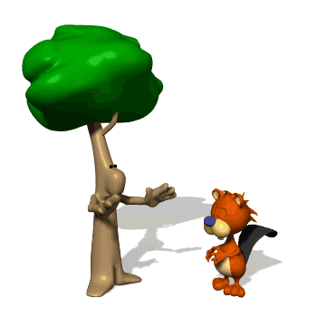
Презентация по экологии 9 класс «Законы организации экосистем».
Осипова Е.Г.
Учитель экологии МБОУ СОШ №2
г.Петровск

Slide 2
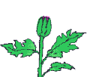
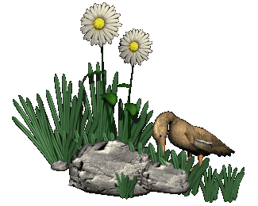
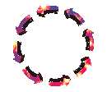
В биоценозах живые организмы теснейшим образом связаны не только друг с другом, но и с неживой природой. Связь эта выражается через вещество и энергию.
Обмен веществ, как известно, одно из главных проявлений жизни. Говоря современным языком, организмы представляют собой открытые биологические системы, так как они связаны с окружающей средой постоянным потоком вещества и энергии, проходящим через их тела.

Slide 3
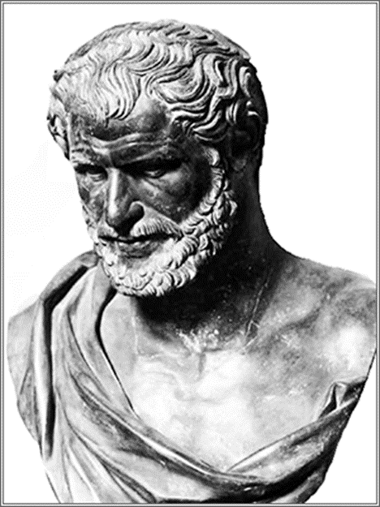
Материальная зависимость живых существ от среды была осознана еще в Древней Греции. Философ Гераклит образно выразил это явление в таких словах: «Текут наши тела, как ручьи, и материя постоянно обновляется в них, как вода в потоке». Вещественно-энергетическую связь организма со средой можно измерить.

Slide 4
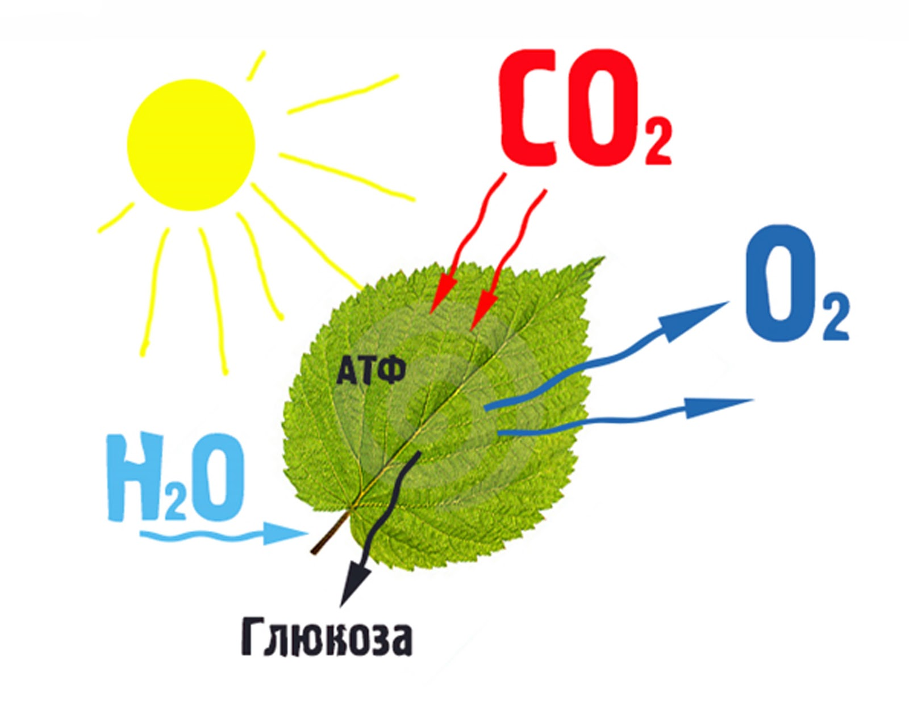
Поступление пищи, воды, кислорода в живые организмы — это потоки вещества из окружающей среды. Пища содержит энергию, необходимую для работы клеток и органов. Растения напрямую усваивают энергию солнечного света, запасают ее в химических связях органических соединений, а затем она перераспределяется через пищевые отношения в биоценозах.

Slide 5
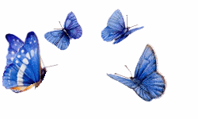
Потоки вещества и энергии через живые организмы в процессах обмена веществ чрезвычайно велики. Человек, например, за свою жизнь потребляет десятки тонн еды и питья, а через легкие — многие миллионы литров воздуха. Вещества, необходимые для фотосинтеза, растения получают из почвы, воды и воздуха.
При такой интенсивности потоков вещества из неорганической природы в живые тела запасы необходимых для жизни соединений — биогенных элементов — давно были бы исчерпаны на Земле.
Однако жизнь не прекращается, потому что биогенные элементы постоянно возвращаются в окружающую организмы среду. Происходит это в биоценозах, где в результате пищевых отношений между видами синтезированные растениями органические вещества разрушаются в конце концов вновь до таких соединений, которые могут быть снова использованы растениями. Так возникает биологический круговорот веществ.

Slide 6
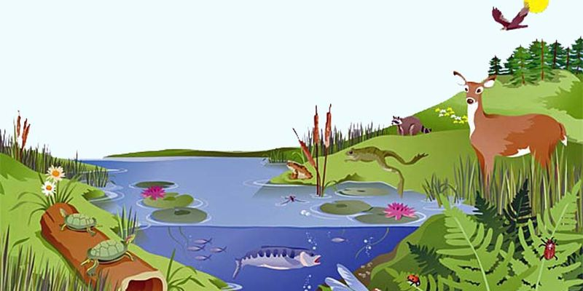
Таким образом, биоценоз является частью еще более сложной системы, в которую, кроме живых организмов, входит и их неживое окружение, содержащее вещество и энергию, необходимые для жизни. Биоценоз не может существовать без вещественно-энергетических связей со средой. В итоге биоценоз представляет с ней некое единство.
Любую совокупность организмов и неорганических компонентов, в которой может поддерживаться круговорот вещества, называют экологической системой или экосистемой.

Slide 7
Экосистема может обеспечить круговорот вещества только в том случае, если включает необходимые для этого четыре составные части: запасы биогенных элементов, продуценты, консументы и редуценты.
Продуценты — это зеленые растения, создающие из биогенных элементов органическое вещество, т. е. биологическую продукцию, используя потоки солнечной энергии.
Консументы — потребители этого органического вещества, перерабатывающие его в новые формы. В роли консументов выступают обычно животные. Различают консументы первого порядка — растительноядные виды и второго порядка — плотоядных животных.
Редуценты — организмы, окончательно разрушающие органические соединения до минеральных. Роль редуцентов выполняют в биоценозах в основном грибы и бактерии, а также другие мелкие организмы, перерабатывающие мертвые остатки растений и животных.

Slide 8
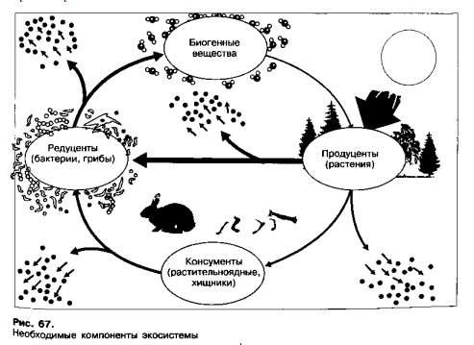
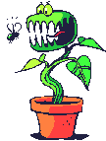
Жизнь на Земле продолжается уже около 4 млрд лет, не прерываясь именно потому, что она протекает в системе биологических круговоротов вещества. Основу этого составляет фотосинтез растений и пищевые связи организмов в биоценозах.
Однако биологический круговорот вещества требует постоянных затрат энергии.

Slide 9
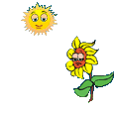
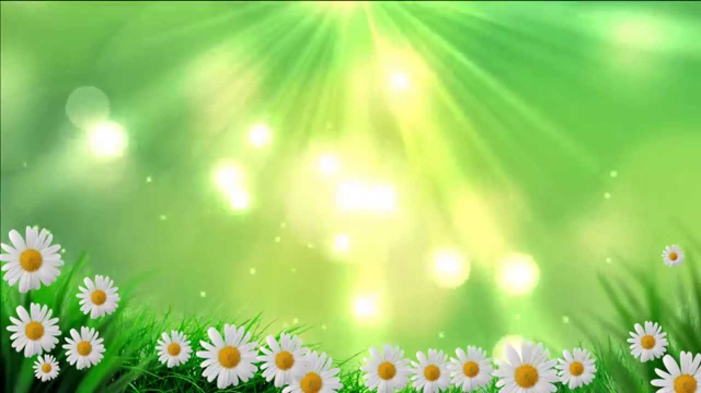
В клетках живых существ энергия, обеспечивающая химические реакции, при каждой реакции частично превращается в тепловую, а тепло рассеивается организмом в окружающем пространстве. Сложная работа клеток и органов сопровождается, таким образом, потерями энергии из организма. Каждый цикл круговорота веществ, зависящий от активности членов биоценоза, требует все новых поступлений энергии.
В отличие от химических элементов, многократно вовлекаемых в живые тела, энергия солнечных лучей, задержанная зелеными растениями, не может использоваться организмами бесконечно.

Slide 10
Таким образом, жизнь на нашей планете осуществляется как постоянный круговорот веществ, поддерживаемый потоком солнечной энергии. Жизнь организуется не только в биоценозы, но и в экосистемы, в которых осуществляется тесная связь между живыми и неживыми компонентами природы.
Разнообразие экосистем на Земле связано как с разнообразием живых организмов, так и условий физической, географической среды. Тундровые, лесные, степные, пустынные или тропические сообщества имеют свои особенности биологических круговоротов и связей с окружающей средой. Водные экосистемы также чрезвычайно различны. Экосистемы отличаются по скорости биологических круговоротов и по общему количеству вовлекаемого в эти циклы вещества.

Slide 11
Основной принцип устойчивости экосистем — круговорот вещества, поддерживаемый потоком энергии, — по сути дела обеспечивает бесконечное существование жизни на Земле.
По этому принципу могут быть организованы и устойчивые искусственные экосистемы, и производственные технологии, в которых сберегается вода или другие ресурсы. Нарушение согласованной деятельности организмов в биоценозах обычно влечет за собой серьезные изменения круговоротов вещества в экосистемах. Это главная причина таких экологических катастроф, как падение почвенного плодородия, снижение урожая растений, роста и продуктивности животных, постепенное разрушение природной среды.

